Slide 1
Kaido Motors España: plan de producción de A013
Recibir 17.400 coches y concentrar el stock en los SUV de mayor margen
Simulación de Sistemas Logísticos · Universidad Alfonso X el Sabio
Notes:
Minuto 0:00–0:30. Mensaje: recibir unos 17.400 coches en A013, con más stock donde hay margen. Se explican la demanda real, los escenarios, el plan y qué vigilar.

Slide 2
En A012 la demanda de clientes cayó; no creció
+8,5 %
+6,0 %
−0,1 %
−3,2 %
Matriculaciones
Sin automatriculaciones
Sin el lanzamiento de CSUV
Sin compras adelantadas
Variación de la demanda de A012 respecto a A011. Según el adelanto estimado, la subyacente va de −6,2 % a −0,2 %.
Las automatriculaciones pasaron del 8,5 % al 10,7 % de las matriculaciones.
A013 no repite el adelanto de noviembre–diciembre y empieza con la caída posterior.
2
Notes:
0:30–1:45. El 8,5 % de crecimiento de matriculaciones incluye automatriculaciones, el lanzamiento de CSUV y compras adelantadas de noviembre–diciembre (estimación entre 0 y 1.200 coches). La demanda subyacente se estima en −3,2 % (−0,2 % a −6,2 %), igual que el mercado en enero–julio.

Slide 3
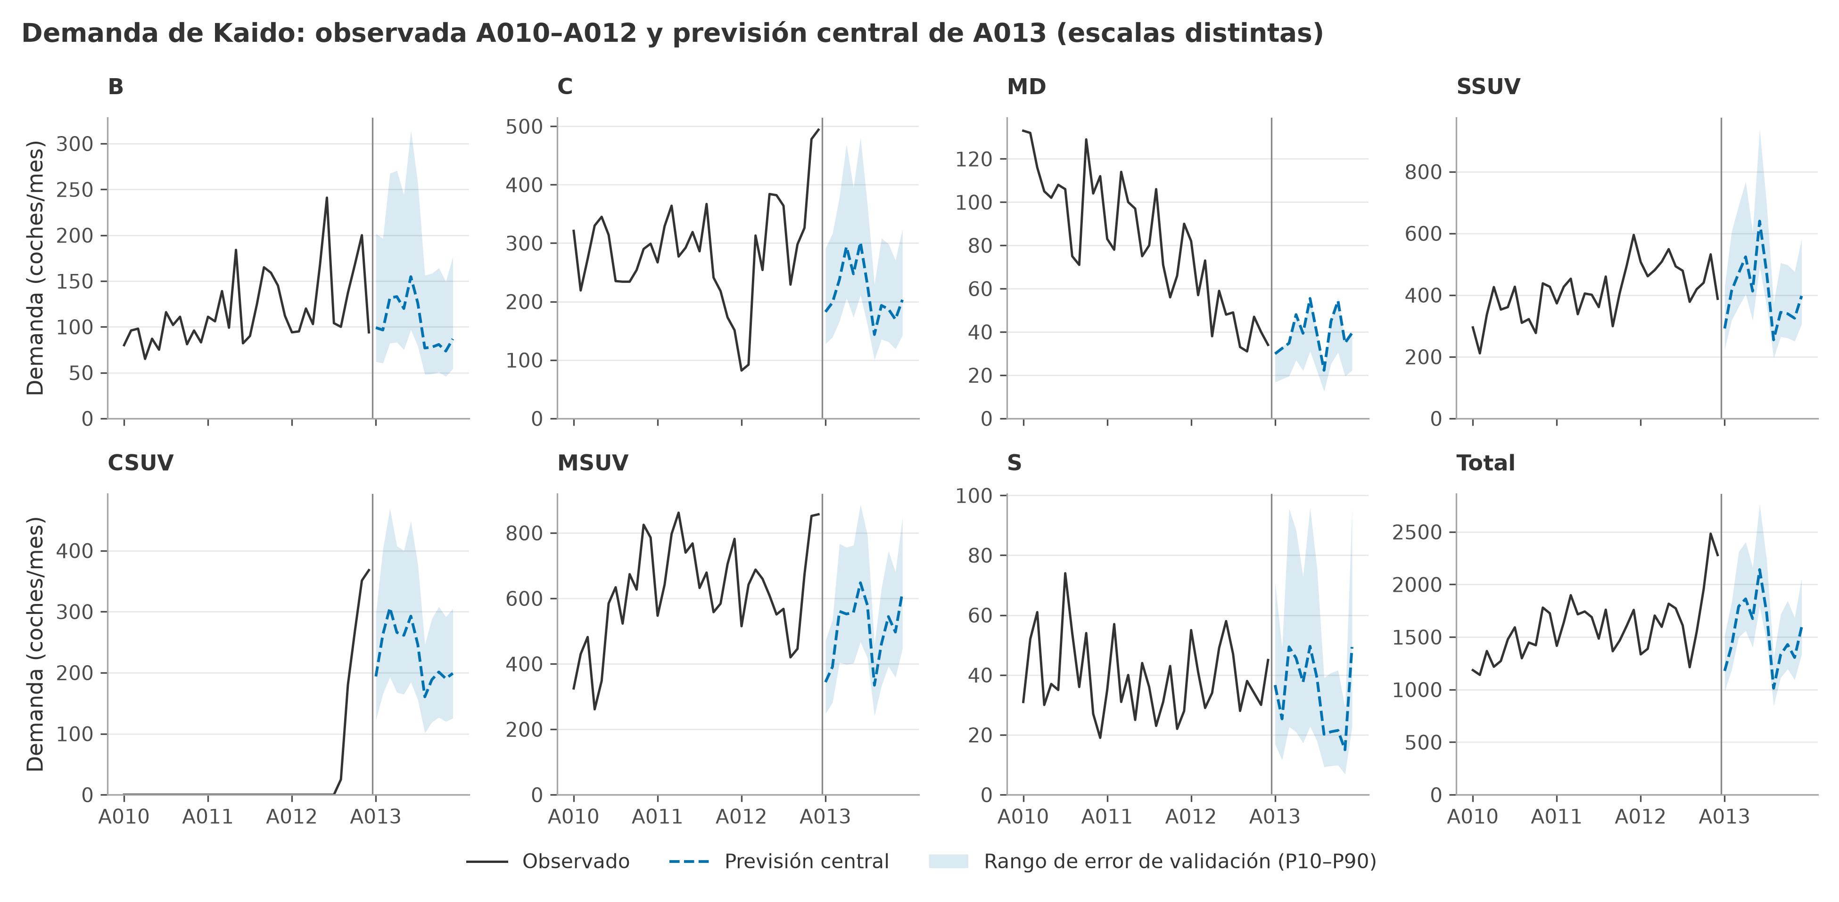
Demanda prevista de A013: unos 18.500 coches (−10,8 %)
−19,5 % sin CSUV.
Sin adelanto, con caída posterior y con la confianza 19 puntos más baja.
Error mensual del 13 % en el total; B, S y MD son poco fiables.
Banda: rango de error de validación (P10–P90). Fuente: prevision_demanda_a013.csv.
3
Notes:
1:45–3:00. La previsión es mercado por cuota: modelo de la variación interanual con calendario, sucesos y confianza del consumidor retrasada tres meses. Validación con A012: error mensual del 12–13 % en el total, igual que la referencia estacional, y peor en B y S. La demanda de CSUV pasa de 1.192 a unos 2.770 coches porque A012 solo recoge cinco meses de venta.

Slide 4
Tres escenarios traducen la tabla 4 a parámetros del modelo
Parámetro | Pesimista | Central | Optimista
Confianza desde enero | 61,4 | 77,7 | 96,8
Caída tras el adelanto | 6 meses | 3 meses | 1 mes
Plan de ayuda | — | — | abril–dic.
Prima de CO2 | 47 M€ | — | —
Cuota de códigos nuevos | MSUV −11 % (3 meses) | — | +11 % en 4 segmentos
Alquiladores | −24 % | — | +24 %
Suministro | MSUV sin llegadas en junio | — | —
1.000 repeticiones por escenario, mismo plan de partida y mismos errores de demanda.
4
Notes:
3:00–4:15. Los escenarios combinan todos los sucesos a la vez y no tienen probabilidades. La confianza usa los percentiles 10 y 90 del cambio a nueve meses en A001–A012; el efecto de una renovación de gama es la mediana de 21 renovaciones (+11 %); turismo: una desviación típica de viajeros_var. Combustible, tipo de cambio y arancel no se cuantifican por falta de datos.

Slide 5
Con el plan recomendado: de 15,7 mil a 22,4 mil ventas y de 7,1 a 83,0 M€
Mediana (P10–P90) | Pesimista | Central | Optimista
Coches vendidos | 15.693 (14.632–16.906) | 17.910 (16.647–19.298) | 22.396 (21.027–23.860)
Coches fabricados | 14.708 (13.632–15.903) | 16.880 (15.469–18.309) | 20.879 (19.378–22.423)
Stock medio (meses de venta) | 2,2 (1,8–2,5) | 1,8 (1,5–2,1) | 1,1 (0,9–1,3)
Coste del stock (M€) | 2,0 (1,8–2,1) | 1,9 (1,8–2,1) | 1,5 (1,4–1,7)
Ventas perdidas (coches) | 381 (111–864) | 458 (173–908) | 1.814 (1.015–2.909)
Prima de CO2 (M€) | 47,2 (43,8–50,9) | 0,0 (0,0–0,0) | 0,0 (0,0–0,0)
Resultado (M€) | 7,1 (5,7–8,6) | 63,5 (58,1–69,4) | 83,0 (76,3–89,6)
La prima de CO2 (47 M€) hunde el pesimista: sin ella, dejaría unos 54 M€.
5
Notes:
4:15–5:30. Tabla 5 del enunciado, total de los siete segmentos, mediana y P10–P90 dentro de cada escenario. La prima de CO2, si la matriz la carga entera, es el suceso que más pesa. En el optimista se pierden unas 1.800 ventas: el plan central no puede responder a tiempo.

Slide 6
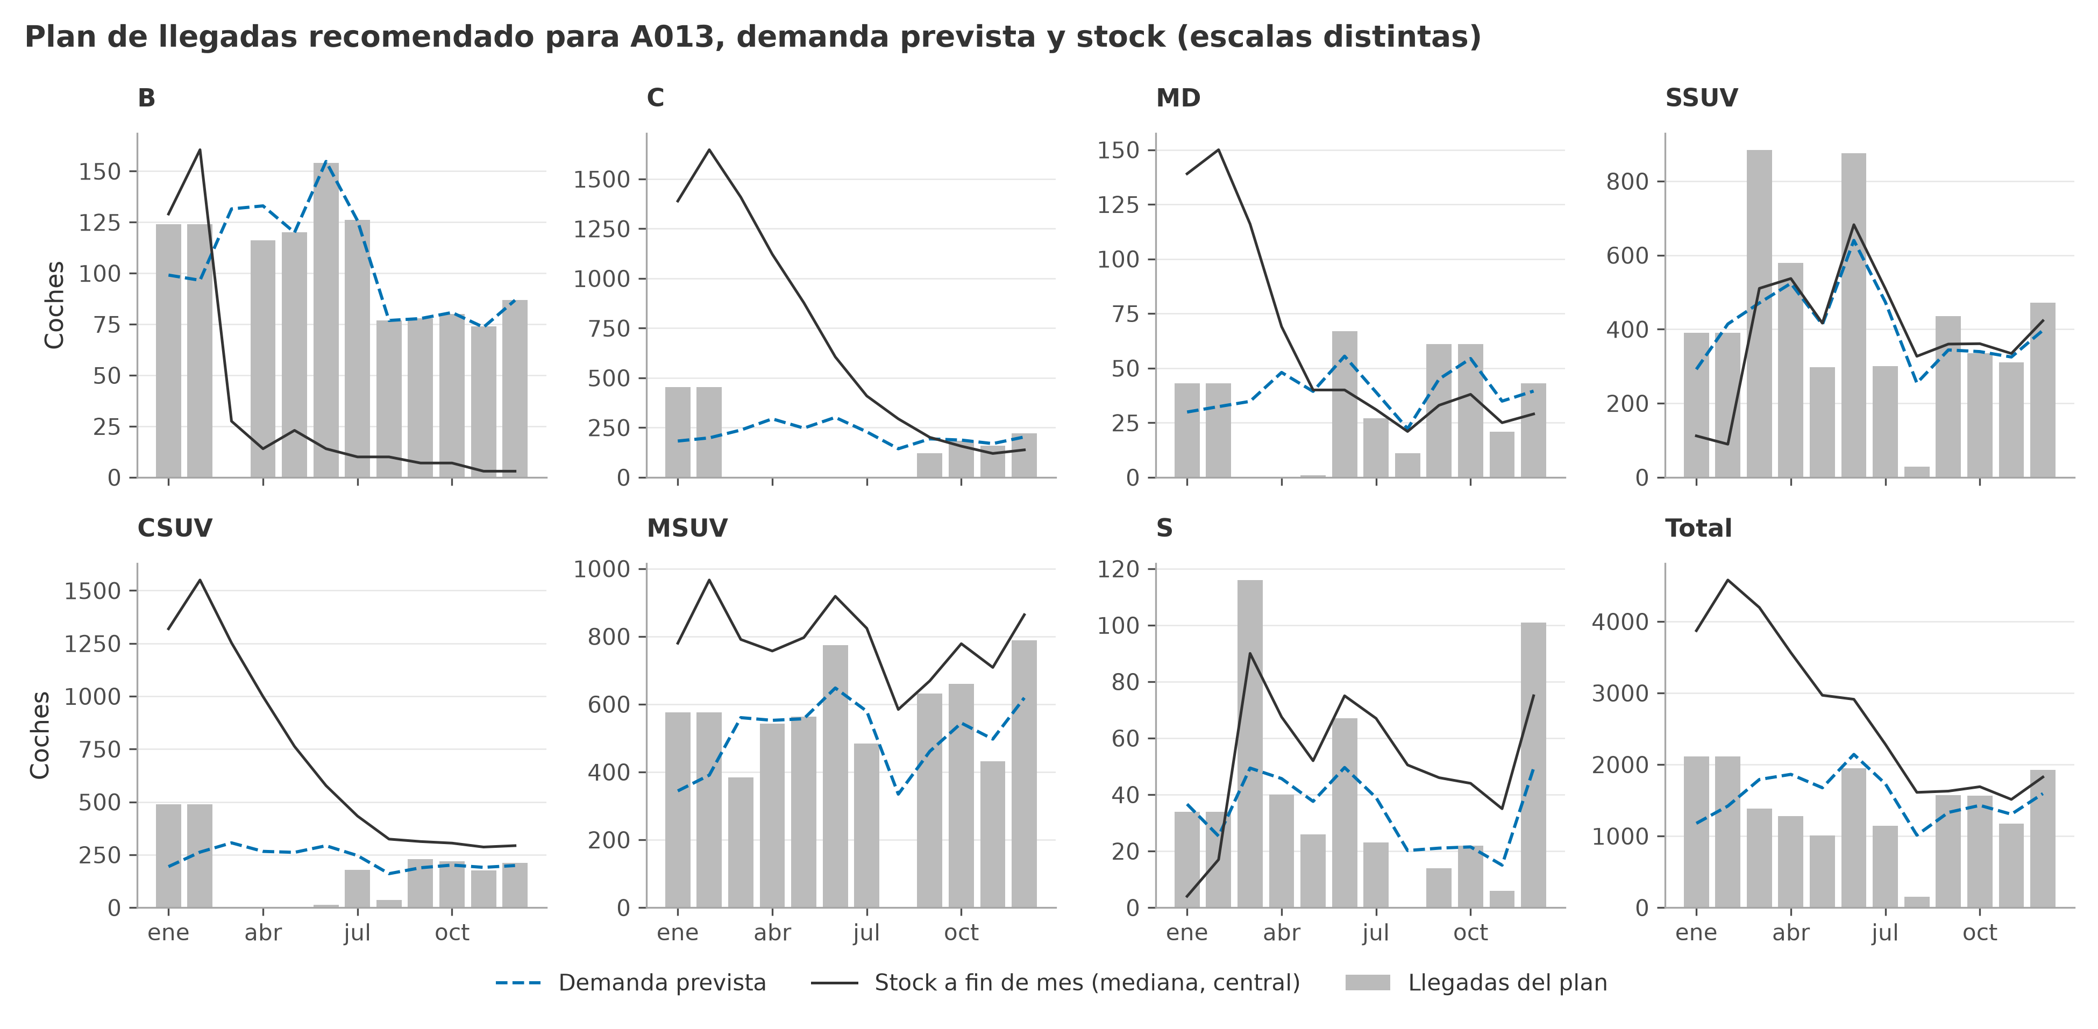
Plan recomendado: 17.400 coches, con las llegadas en los SUV de margen
No pedir C hasta septiembre ni CSUV hasta junio.
Marzo: SSUV 885, MSUV 384 y S 116.
B sin stock de seguridad.
Stock medio de 1,8 meses de venta.
6
Notes:
5:30–6:45. Llegadas por mes y segmento, con demanda prevista y stock mediano del escenario central. Enero y febrero ya están en camino (2.110 coches al mes, por encima de la demanda), por eso C y CSUV no piden hasta septiembre y junio. El nivel de servicio z es 0 en B, 0,84 en C, 1,65 en MD y S, 2,33 en SSUV y CSUV y 3,0 en MSUV, elegido con el resultado del escenario central.

Slide 7
Quedarse corto cuesta mucho más que sobrar
Segmento | CVP (€/coche) | Con prima CO2 | z elegida
MSUV | 5.887 | 1.684 | 3,00
S | 4.954 | 461 | 1,65
MD | 4.044 | 1.962 | 1,65
CSUV | 3.804 | 1.892 | 2,33
SSUV | 2.857 | 27 | 2,33
C | 1.367 | −585 | 0,84
B | 125 | −2.430 | 0,00
Un coche de más: 60 € al mes.
Un coche de menos: su CVP, o 368–1.556 € con transfer.
Optimista: 4,7 M€ perdidos (1,7 con transfers).
Pesimista: pasarse cuesta solo 0,2 M€ más.
Empujar: MSUV, S, CSUV, MD. Vigilar: SSUV. Frenar: B y C.
7
Notes:
6:45–8:15. Un coche de más cuesta unos 60 € al mes; uno de menos cuesta su CVP. En el optimista faltarían coches por 4,7 M€ de CVP (1,7 con transfers); pasarse en el pesimista cuesta solo 0,2 M€ más que en el central. Empujar MSUV, S, CSUV y MD; vigilar SSUV; frenar B y C.

Slide 8
Qué vigilar y cuándo cambiar la producción
Ventas de los tres últimos meses fuera de 0,88–1,24 veces la previsión: revisar la llegada de t + 3.
Confianza del consumidor: si vuelve a la media de enero–julio de A012, la demanda sube un 12 %.
Prima de CO2: decidir antes de marzo; cambia el resultado de 63,5 a 7,1 M€.
Más de 2,5 meses de cobertura en un segmento de margen alto, o stock envejecido en C y CSUV: parar llegadas.
Supuestos: llegadas de enero y febrero (2.110 al mes), sin automatriculaciones ni transfers; arancel y combustible sin cuantificar.
8
Notes:
8:15–10:00. Cuatro señales y una regla. Revisar la llegada de t+3 si las ventas de los últimos tres meses salen del rango 0,88–1,24 veces la previsión. Limitaciones: llegadas de enero y febrero supuestas, sin automatriculaciones ni transfers, arancel y combustible no cuantificados; los rangos son una cota baja si los errores están más correlacionados.

